Slide 1




欢迎你使用NerveOS开发单片机
Welcome to use nerveos to develop MCU

Slide 2

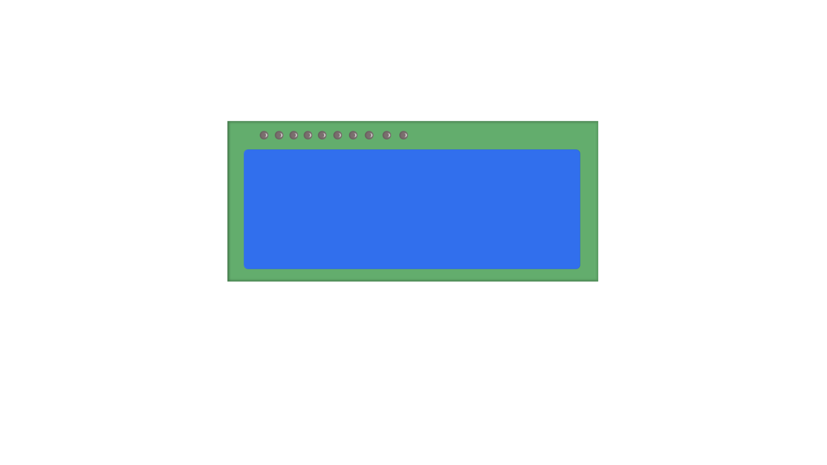
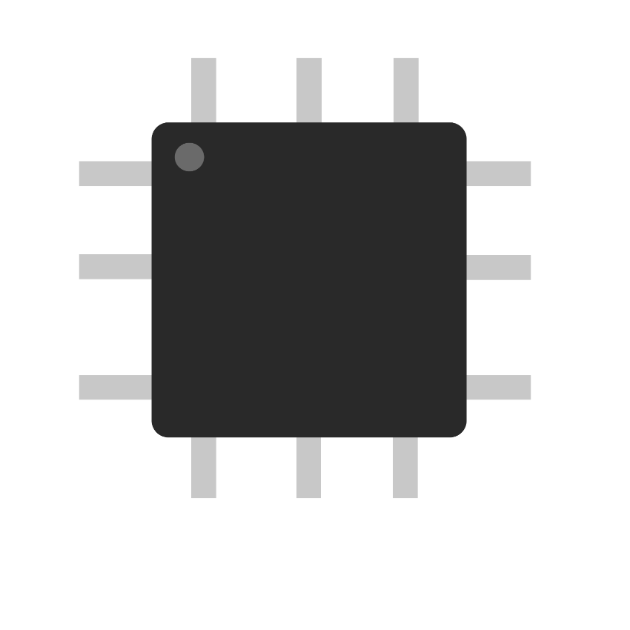
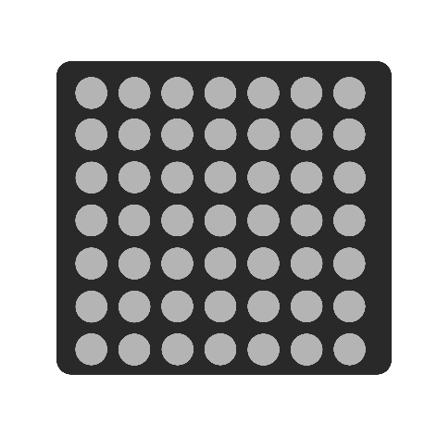
从0到1的新尝试
只在NerveOS 1.0

Slide 3
开发周期长？？不存在的！！
闪电适配，助你开发一臂之力
GO!
Flash
ADC
UART
NerveOS集成了STC8A库¹，类似STM单片机库开发，开发起来更得心应手
Interrupt
PCA
I/O
IAP
CCP
IIC
CLOCK
PWM

Slide 4

还想缩短开发周期嘛？？
当然可以了！！
NerveOS还集成了外部硬件库²，例如1602、RS485
让开发更快，更简便
X

Slide 5

1+32组合，激发你无限的创造力
NerveOS支持1个主进程，32个副进程，激发你无限的创造力

Slide 6




性能问题，不必担心
我们已经考虑到了
智能调用中断
降用CPU占用
为主进程让路
动态管理任务
降低等待时间
为副进程让路

Slide 7
想与NevreOS对话??
那也没问题！！
NerveOS集成了UART通信与命令处理系统³
使用命令即可对系统进行操作

Slide 8
软件看门狗
软件超时警告
硬件延时
硬件定时
用户命令接入
中断接入
…………
更多的功能支持，只为开发加速！

Slide 9
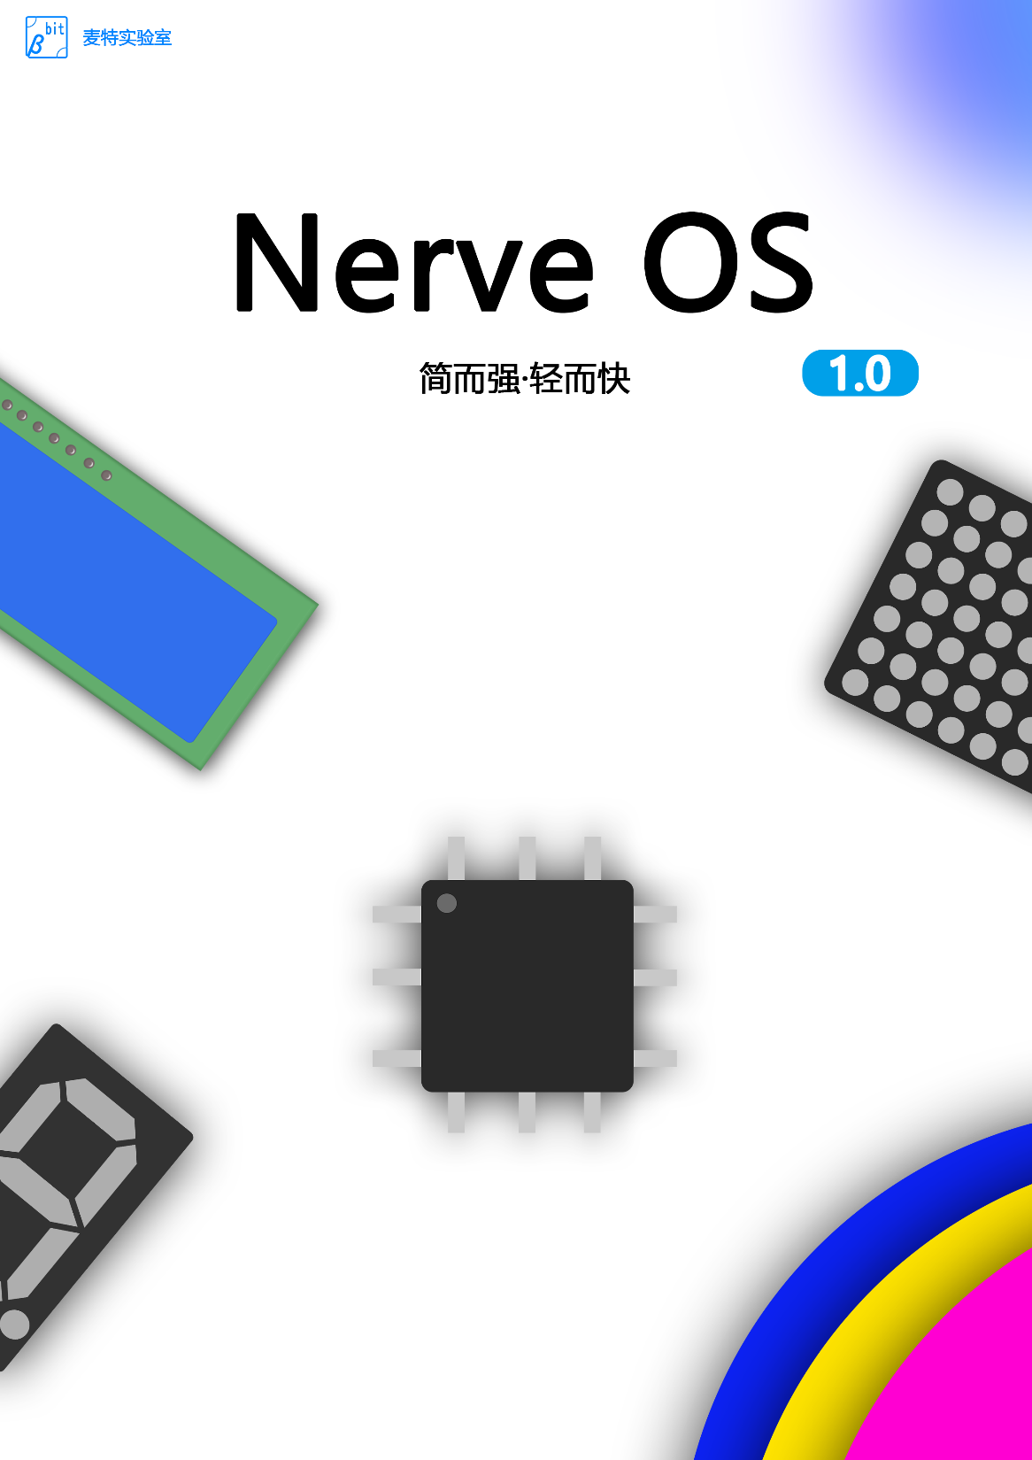
快来尝试NerveOS吧
为你开发加速！！！

